Slide 1





Kiểm tra bài cũ

Slide 2

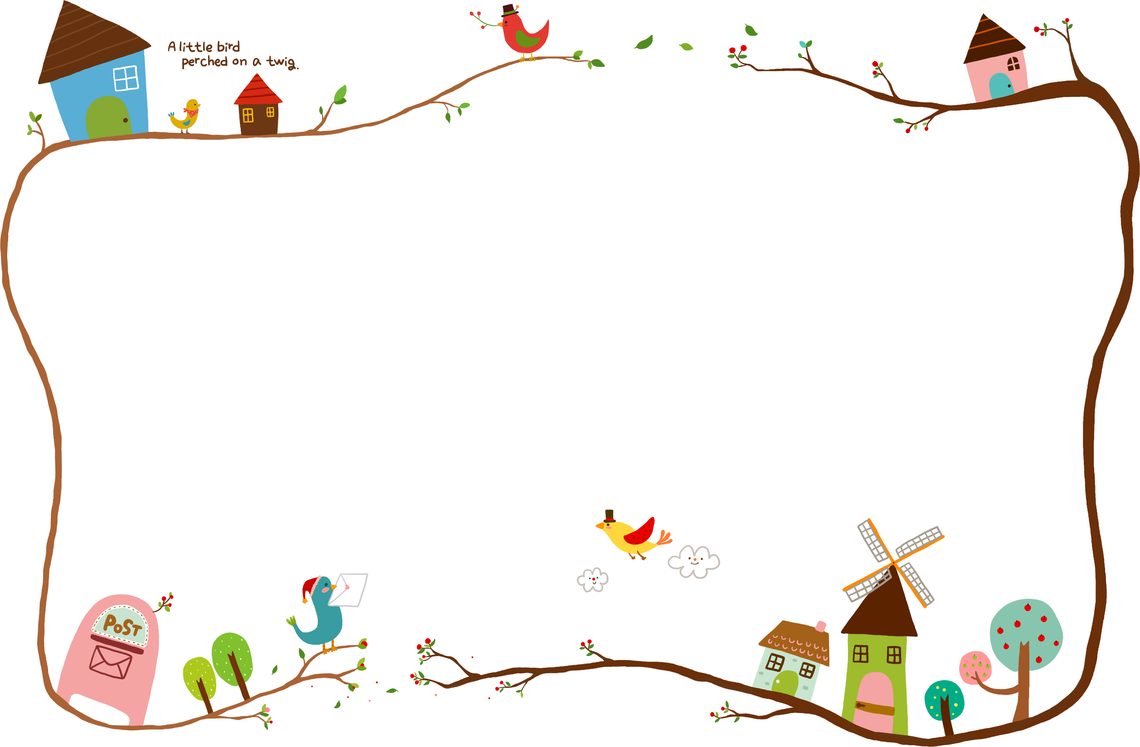
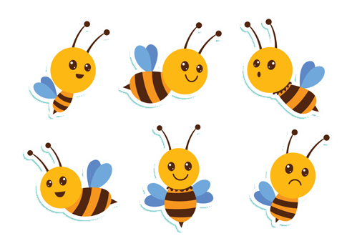
Viết vở
cuống quýt
nấp

Slide 3
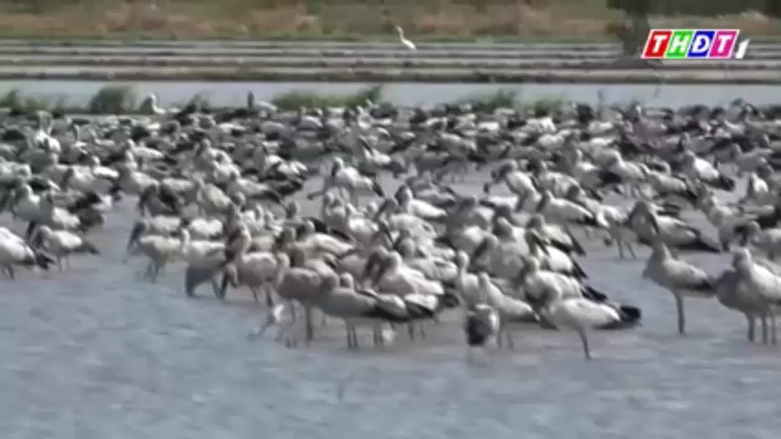

Slide 4

Chính tả
Cò và Cuốc
Cò đang lội ruộng bắt tép . Cuốc thấy
vậy từ trong bụi rậm lần ra , hỏi :
- Chị bắt tép vất vả thế , chẳng sợ bùn bắn bẩn hết áo trắng sao ?
Cò vui vẻ trả lời :
- Khi làm việc , ngại gì bẩn hả chị ?

Slide 5
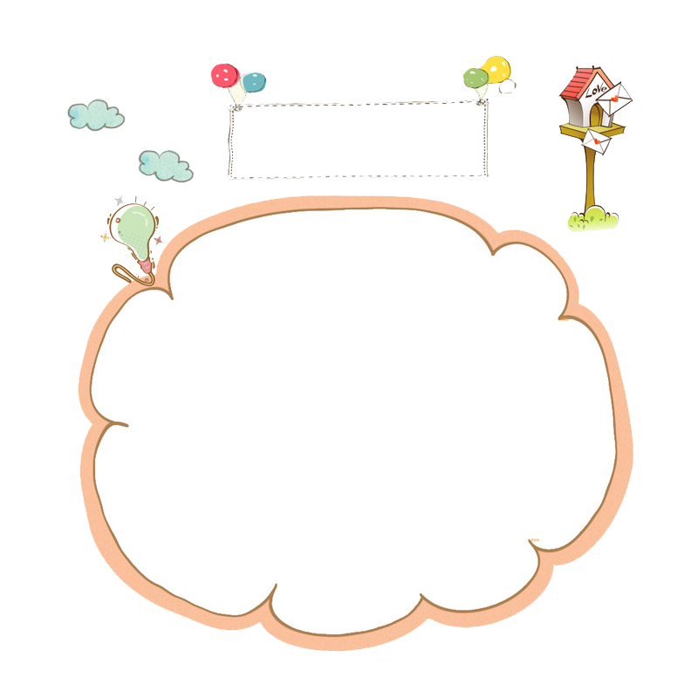


Đoạn viết là lời của những nhân vật nào?
Đoạn viết là lời của nhân vật Cò và Cuốc
。

Slide 6

Chính tả
Cò và Cuốc
Câu nói của Cò và Cuốc được đặt sau dấu hai chấm và gạch đầu dòng.
Cò nói với Cuốc điều gì?
Cò đang lội ruộng bắt tép . Cuốc thấy
vậy từ trong bụi rậm lần ra , hỏi :
- Chị bắt tép vất vả thế , chẳng sợ bùn bắn bẩn hết áo trắng sao ?
Cò vui vẻ trả lời :
- Khi làm việc , ngại gì bẩn hả chị ?
Cò nói với Cuốc:
- Khi làm việc ngại gì bẩn hở chị?
Trong đoạn văn có những từ nào phải viết hoa? Vì sao?
Câu nói của Cò và Cuốc được đặt sau những dấu câu nào?

Slide 7
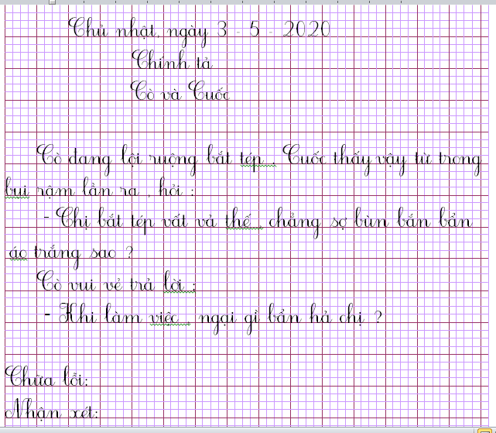

Slide 8
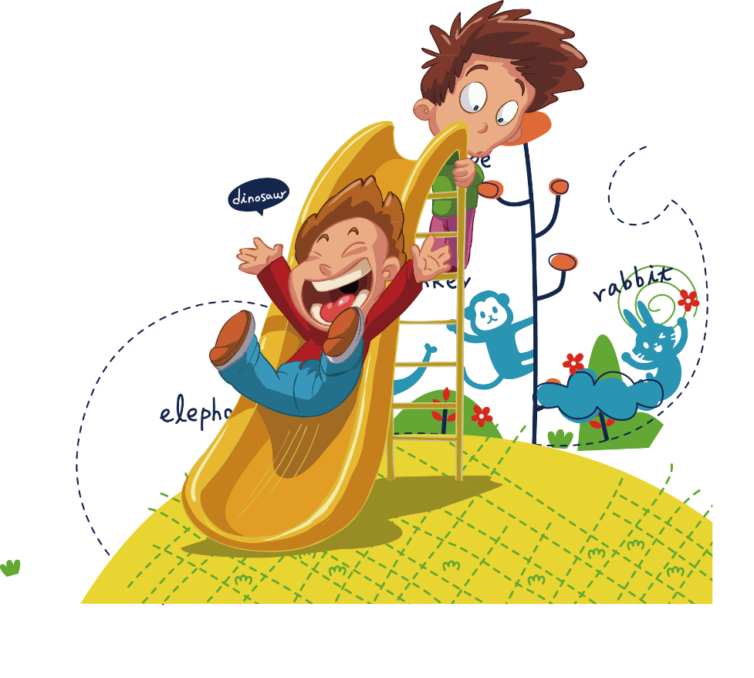
Từ khó
áo trắng
Cuốc
Lội ruộng
Bụi rậm

Slide 9



Bài tập

Slide 10
标题文字添加
Tìm những tiếng có thể ghép với mỗi tiếng sau:
用户可以在投影仪或者计算机上进行演示也可以将演示文稿打印出来
- riêng – giêng
- dơi, rơi
- dạ, rạ
Bài 2

Slide 11



Ở riêng, ăn riêng, riêng tư
Tháng giêng
con dơi, cánh dơi
Rơi rụng, đánh rơi
dạ dày, vâng dạ, sáng dạ
Rơm rạ, phơi rạ

Slide 12


Bài 3
Thi tìm nhanh các tiếng bắt đầu bằng r ( hoặc d /gi)

Slide 13
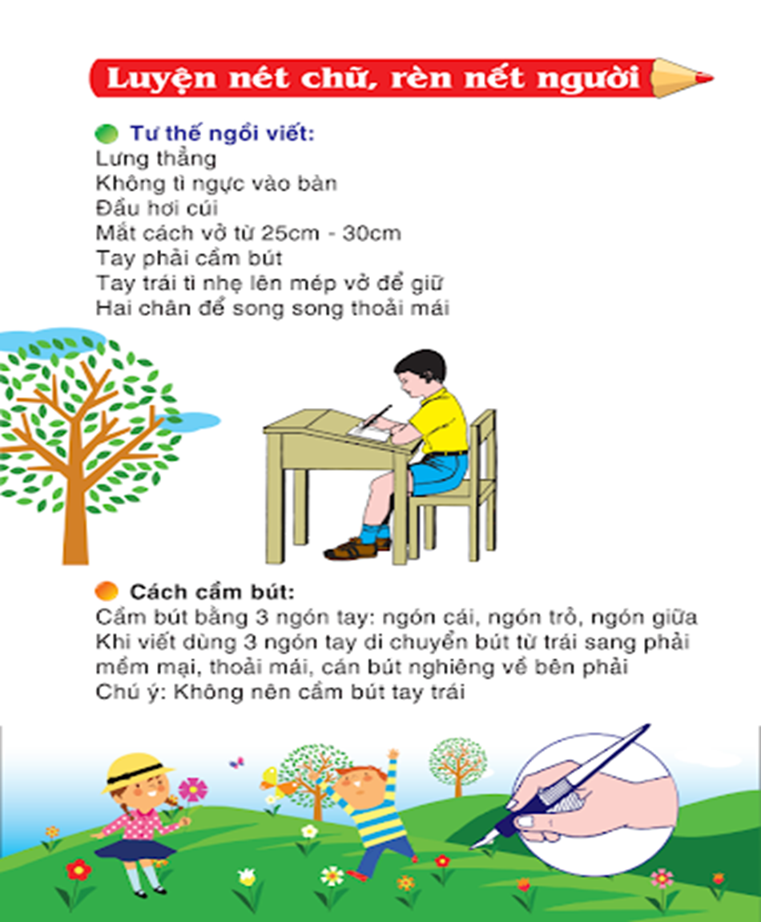


Về nhà
Các con hãy viết bài chính tả “ Cò và Cuốc” vào vở.

